Slide 1
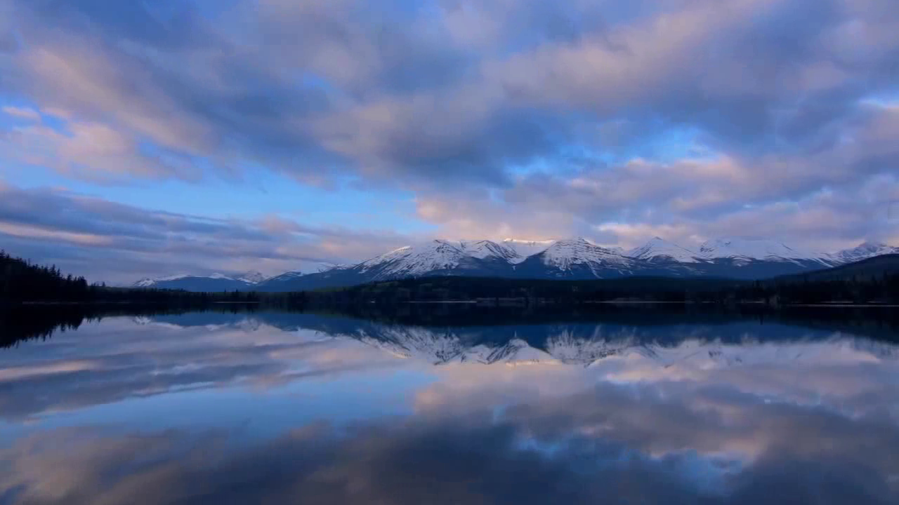
Le Calendrier
de
l’Alliance
#10

Slide 2
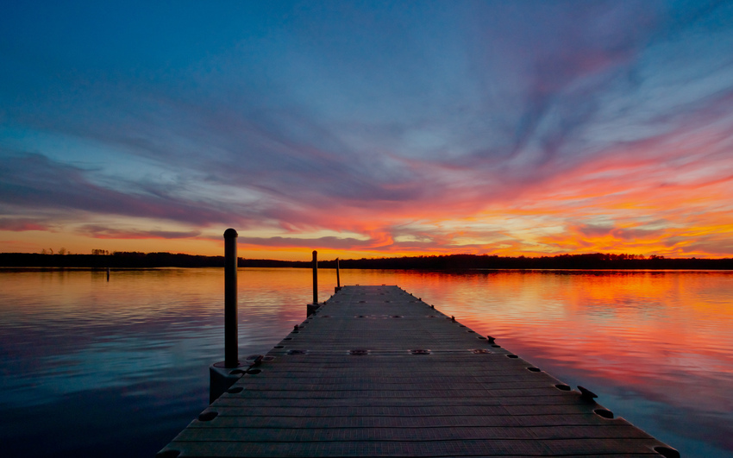
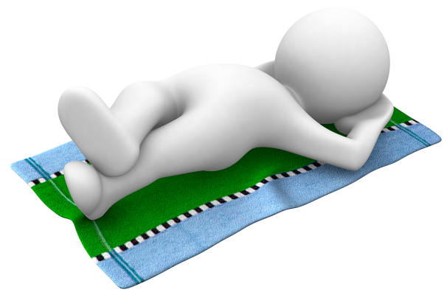
Quand commence le shabbat ?
(partie 2)

Slide 3
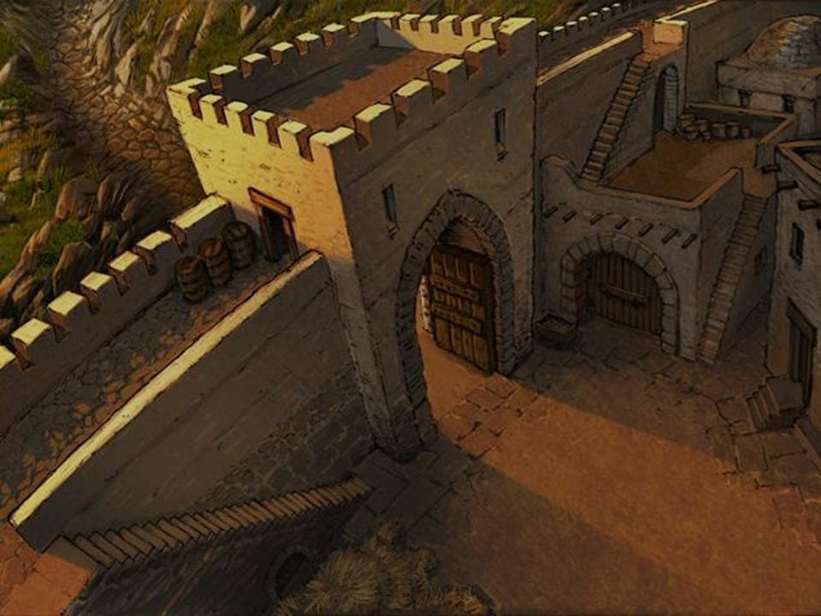

Fermez les portes !
- Néhémie 13 -

Slide 4
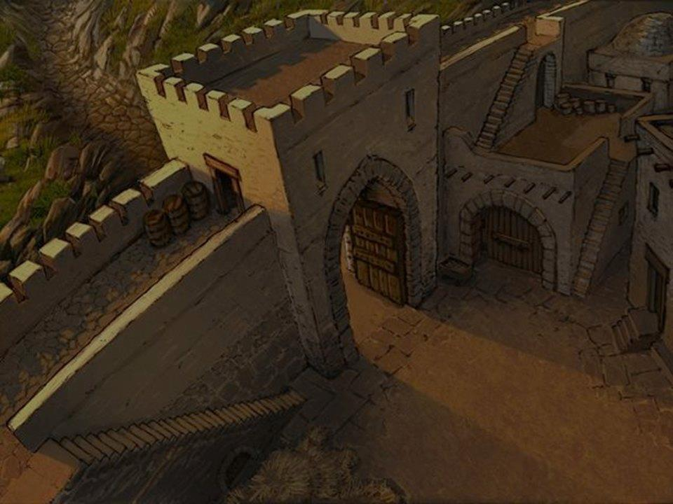
- Le prophète NehemYah -
Echanson du roi perse Artaxerxès 1er (petit fils de Darius), NehemYah quitte la cour royale pour devenir pendant 12 ans gouverneur de Jérusalem à l’époque où Ezra (Esdras) était à la tête du peuple.
Nous sommes au 5e siècle avant notre EC, dans la période du 3e retour des exilés israélites de Babylone à Jérusalem.
Tout comme Shaul (Paul), NehemYah priait en toutes circonstances, il était consacré à la tâche confiée par Yahuah, et il ne se laissait pas ébranler par l’opposition.
Le défi matériel de NehemYah est la reconstruction de la muraille de Jérusalem (réalisé en 52 jours seulement).
Sa préoccupation spirituelle est de ramener les Israélites à l’obéissance au Livre de la Loi.

Slide 5

~ Néhémie 13 ~
V15 : En ces jours-là, je vis en Juda des hommes foulant au pressoir pendant le shabbat, rentrant des gerbes, chargeant sur des ânes du vin, des raisins, des figues et toutes sortes de fardeaux et les amenant à Jérusalem le jour du shabbat. Je leur fis des remontrances, le jour où ils vendaient leurs denrées.
V16 : Il y avait aussi des Tyriens établis à Jérusalem qui apportaient du poisson et toutes sortes de marchandises et les vendaient, le jour du shabbat, aux fils de Juda et dans Jérusalem.
V17 : Je réprimandai les grands de Juda et je leur dis : “Quelle est cette mauvaise action que vous faites, en profanant le jour du shabbat ?

Slide 6

~ Néhémie 13 ~
V18 : “N'est-ce pas ainsi qu'ont agi vos pères, en sorte que notre Elohim a fait venir tous ces malheurs sur nous et sur notre ville? Et vous, vous augmentez encore sa colère contre Israël en profanant le shabbat !”
V19 : Dès que les portes de Jérusalem commençaient à s’assombrir, la veille du shabbat (avant le shabbat), je donnai ordre d’en fermer les battants et de ne les rouvrir que le shabbat une fois passé (après le shabbat). Je postai aussi quelques-uns de mes gens près des portes pour empêcher qu’aucune charge ne fût introduite le jour du shabbat.
V20 : Les marchands et les vendeurs de toute espèce de denrées demeurèrent hors de Jérusalem, une et deux fois.

Slide 7
~ Néhémie 13 ~
V21 : Je les avertis et leur dis : “Pourquoi demeurez-vous devant la muraille? Si vous le faites encore, je mettrai la main sur vous.” Depuis ce temps-là, ils ne vinrent plus pendant le shabbat.
V22 : Et j'ordonnai aux lévites de se purifier et de venir garder les portes, pour sanctifier le jour du shabbat. “Souviens-toi de moi, mon Elohim, à cause de cela, mon Elohim, et aie pitié de moi conformément à ta grande bonté!”

Slide 8
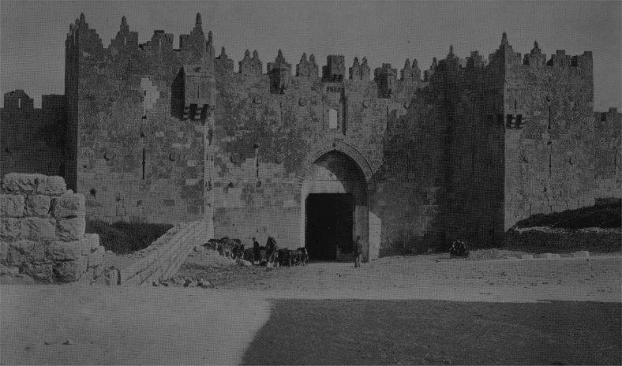
~ Questions à propos de l’ombre
qui couvre les portes de Jérusalem ~
Sommes nous avant le coucher du soleil à un moment où il fait sombre ?
Sommes nous après le coucher du soleil pendant le crépuscule du soir ?
NehemYah donne t’il l’ordre de fermer les portes avant
ou après le coucher du soleil ?
Le moment où NehemYah donne l’ordre de fermer les portes constitue t’il le départ du shabbat ?

Slide 9
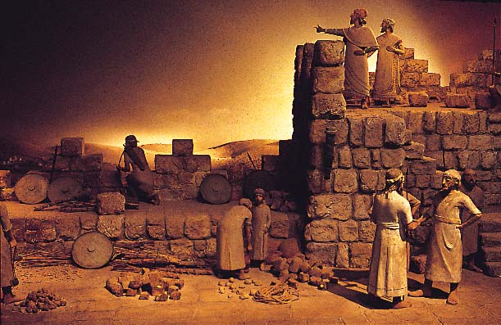
Comment NehemYah considère t’il
une pleine journée de travail ?

Slide 10
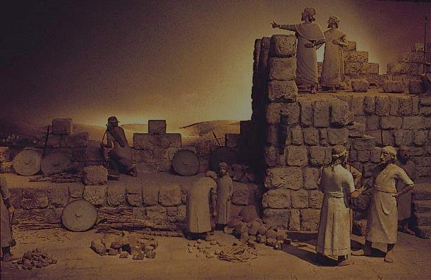
« Nous avons donc poursuivi notre travail, la moitié des hommes gardant la lance à la main depuis le lever de l'aurore jusqu'à l'apparition des étoiles. »
(NehemYah/Néhémie 4.21)
Crépuscule du matin
(aurore)
Jour
(soleil)
Crépuscule du soir
Nuit
(étoiles)

Slide 11
Ce passage nous apprend que les ouvriers, bâtisseurs de la muraille de Jérusalem, ne rentraient pas avant la nuit.
Donc, les portes restaient ouvertes jusqu'à ce que tout le monde soit en sécurité dans la ville.
Crépuscule du matin
(aurore)
Jour
(soleil)
Crépuscule du soir
Nuit
(étoiles)

Slide 12
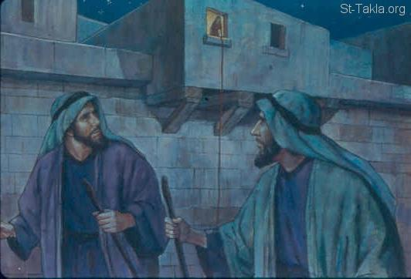
L’ordre de NehemYah de fermer les portes de la ville à la tombée de la nuit n’est pas original.
Ceci était une pratique courante.
« Et, au moment où l'on allait fermer la porte, à la tombée de la nuit, ils sont sortis. »
(Yehoshua/Josué 2.5)
Cela permettait aux travailleurs, aux voyageurs et aux traînards d’entrer dans l’enceinte de la ville et être protégés.

Slide 13
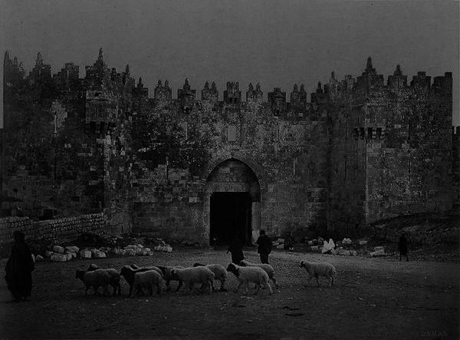
« Je les avertis et leur dis : Pourquoi demeurez-vous devant la muraille ? si vous le faites encore, je mettrai la main sur vous. Depuis ce temps-là, ils ne vinrent plus pendant le shabbat. »
(NehemYah/Néhémie 13.21)
Les portes de la cité ne doivent
PAS ÊTRE OUVERTES pendant le shabbat.

Slide 14

Nouveau
Être dans l’ombre <tsalal⁶⁷⁵¹>
Dictionnaire Edward Leigh (1712) : couvert par en-haut
Lexique John Parkhurst (1762) : être dans l’ombre, être submergé (racine primaire : Exo 15.10)
Lexique Barker (1776) : commencer à être sombre, être dans l’ombre
Lexique Gesenius (1810) : être ombragé, rendu sombre par les ombres ou les crépuscules
Lexique Selig Newman (1832) : être ombragé
Dictionnaire hébreu Sander et Trenel (1859) : être ombragé, couvert d’ombre
Lexique Robinson (1906) : être ou devenir obscure
Être dans l’ombre <tsalal>
« Dès que les portes de Jérusalem commençaient à s’assombrir… » (Neh 13.19)

Slide 15
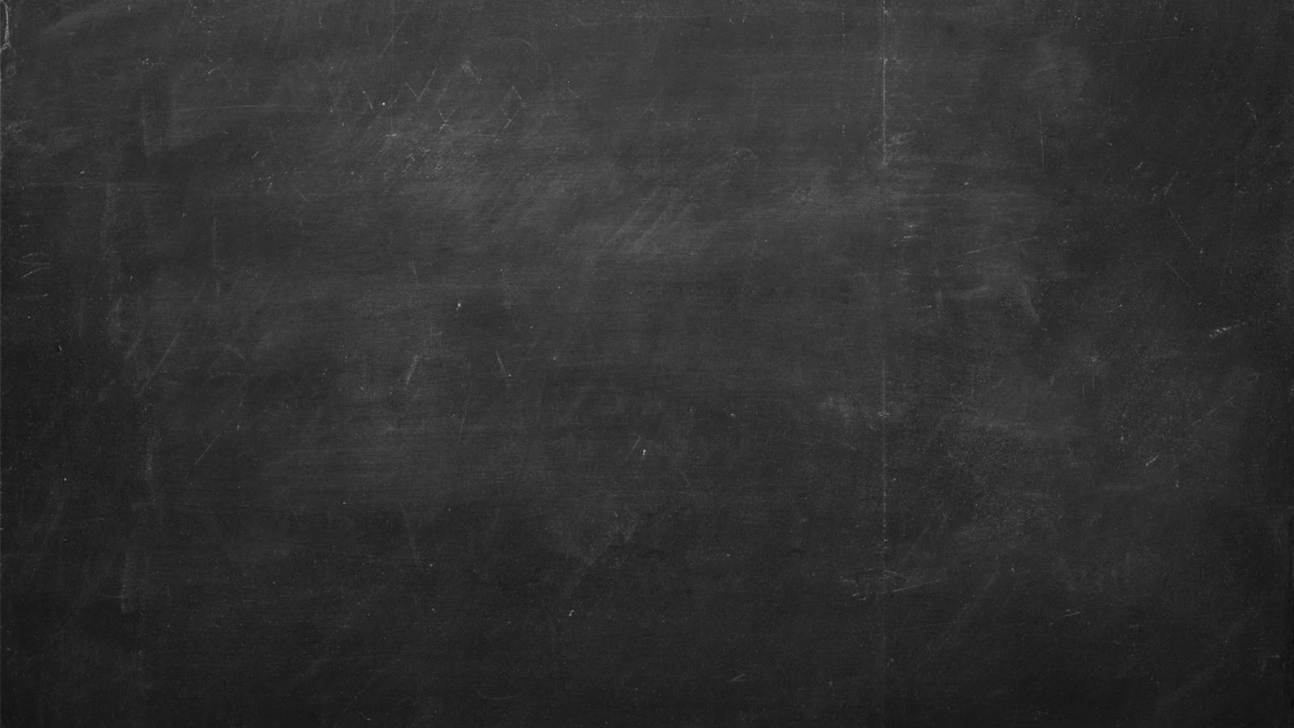

Ombre
1694 :
«Obscurité causée par un corps opposé à la lumière.»
1932/1935 :
«Obscurité relative qui cause un corps opaque en interceptant la lumière. »
  A quel moment de la période diurne a t’on une obscurité relative ?
  N’est-ce pas pendant les crépuscules ?

Slide 16
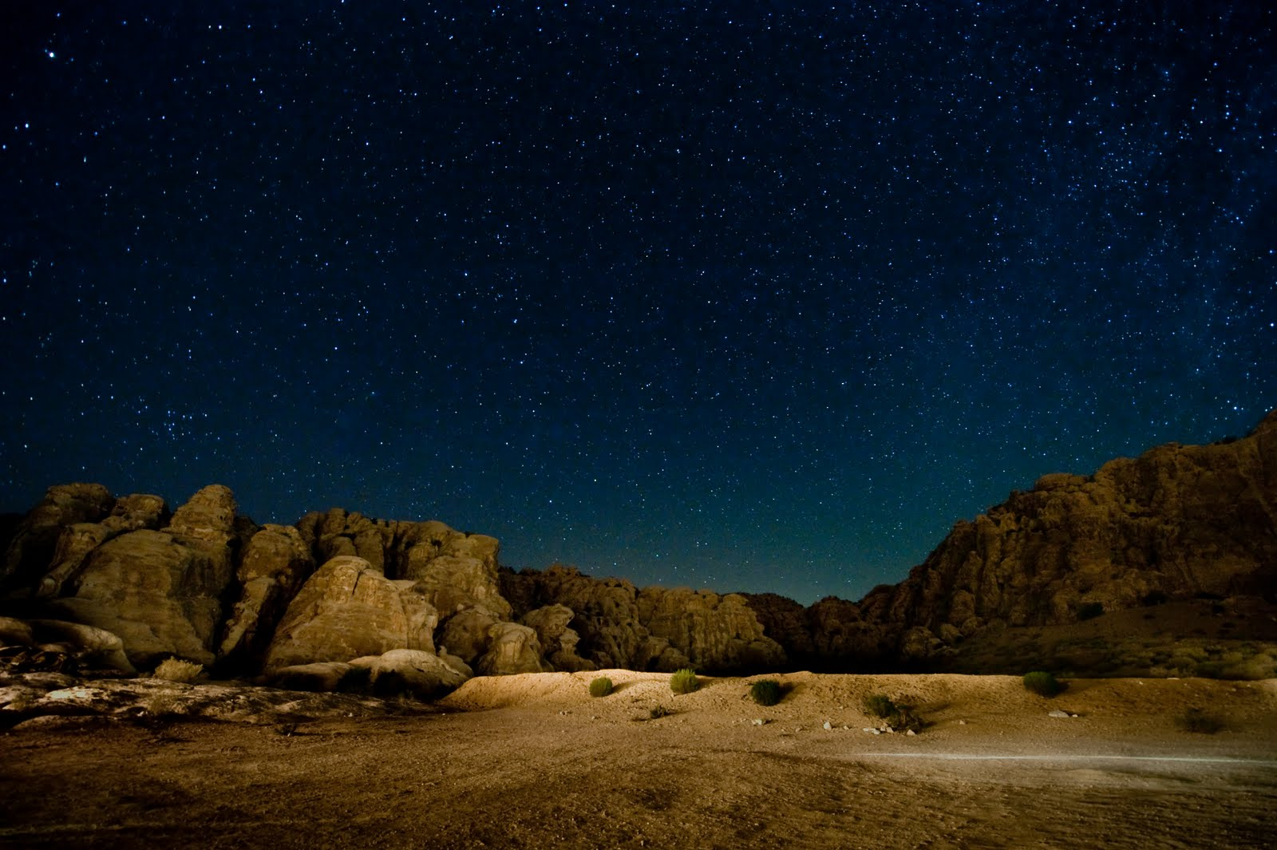


2 cycles de 24 heures
Du coucher du soleil au coucher du soleil
SHABBAT
Nuit
Jour
Nuit du
shabbat
Jour du shabbat
« Dès que les portes de Jérusalem commençaient à s’assombrir, la veille du shabbat (avant le shabbat), je donnai ordre d’en fermer les battants … » (Neh 13.19)
Les portes de Jérusalem commence à être dans l’ombre.
Le CDS marque le début du shabbat…

Slide 17

Du coucher du soleil au coucher du soleil ?
NehemYah DÉSOBÉIT au 4e commandement en donnant l’ordre de fermer les portes APRÈS le coucher du soleil,
c’est-à-dire APRÈS le début du shabbat (le commerce continue).
INCOHÉRENT
NON SCRIPTURAIRE
NON CONFORME À LA VOLONTÉ DE YAHUAH

Slide 18

2 cycles de 24 heures
De l’aube à l’aube
SHABBAT
Jour
Nuit
Jour du
shabbat
Nuit du
shabbat
Les portes de Jérusalem commence à être dans l’ombre.
« Dès que les portes de Jérusalem commençaient à s’assombrir, la veille du shabbat (avant le shabbat), je donnai ordre d’en fermer les battants … » (Neh 13.19)
L’aube marque le début du shabbat.

Slide 19

De l’aube à l’aube ?
NehemYah OBÉIT au 4e commandement en donnant l’ordre
de fermer les portes AVANT l’aube,
c’est-à-dire AVANT le début du shabbat (le commerce s’arrête).
COHÉRENT
SCRIPTURAIRE
CONFORME À LA VOLONTÉ DE YAHUAH

Slide 20
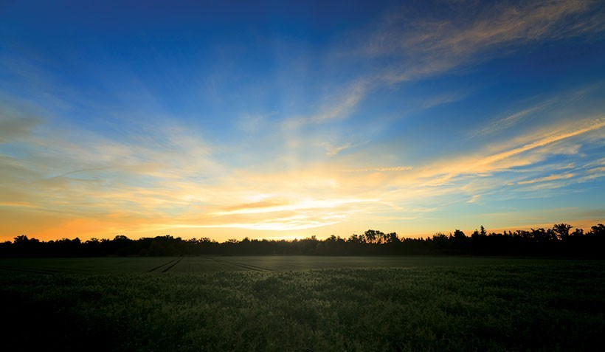


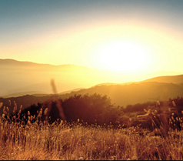
Quand commence le shabbat de Yahuah?

Slide 21
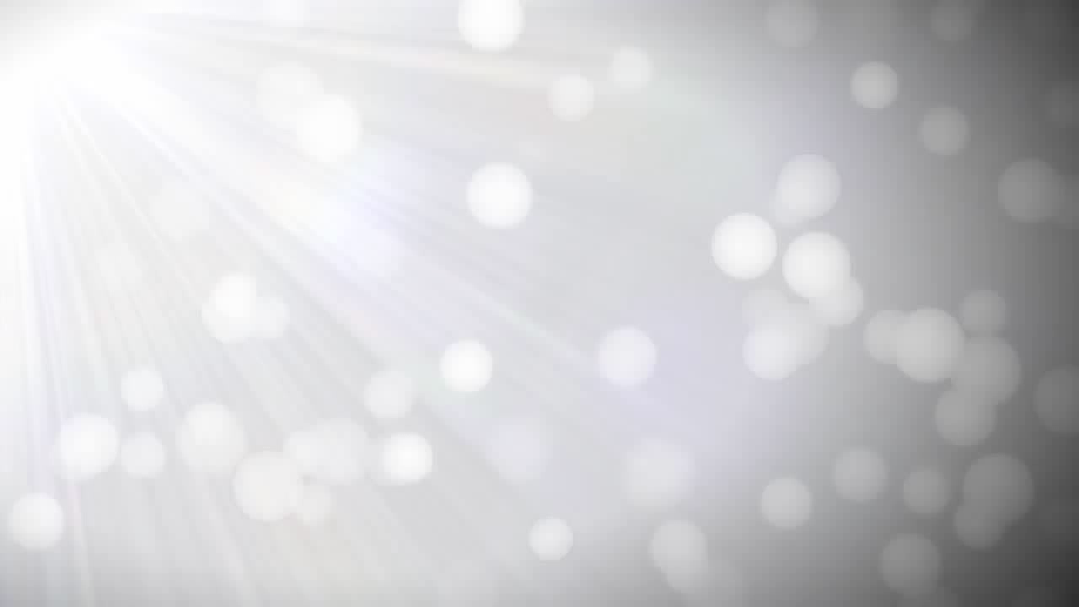

Vous pouvez nous adresser vos questions/commentaires à:
calendrier.alliance@gmail.com

